Slide 1



Sciences de la vie et de la terre
Période 5
2
Fiche
Chapitre 1
Les interactions entre les géosphères de la Terre.
Tâche 6
Expliquer l’effet des facteurs géographiques sur les variations du climat.

Slide 2









Banque des icônes utilisées dans les slides
Slide réservé à l’enseignant
Consignes et explications données aux élèves (à dire à haute voix)
L’élève prête l’attention à l’enseignant
L’élève lève la main avant de répondre
L’élève utilise l’ardoise pour répondre
L’élève recopie la correction sur le livret
Pratique guidée en binôme
Pratique autonome

Slide 3


Structure de la séance
R
Moment de récupération
08 min
C
Consolidation
10 min
M
Métacognition
2 min

Slide 4








Matériel nécessaire
Supports de l’enseignant
Supports de l’élève

Slide 5

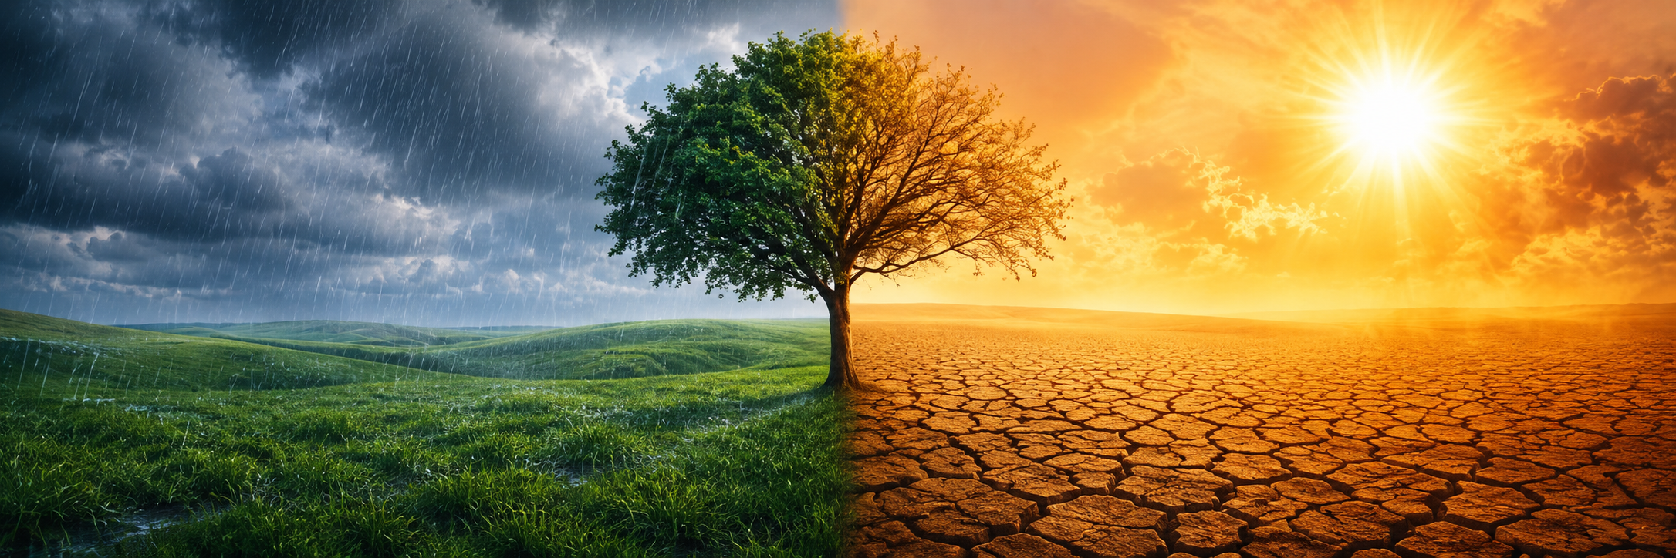
À la fin de cette séance, vous allez consolider vos apprentissages concernant la tâche ci-dessous:
O
Expliquer l’effet des facteurs géographiques sur les variations du climat.

Slide 6

M
Moment de récupération
08 min

Slide 7

Répondez à cette première question.
R
Clarifier la question et, si nécessaire, recourir à l’alternance linguistique. Inviter les élèves à passer au tableau.
1- Associez chaque facteur géographique à son influence sur la variation du climat:
Facteur
Influence
1
Latitude
a
Les précipitations et la température
2
Altitude
b
L’ensoleillement et la température
3
Éloignement de la mer
c
L’humidité et la température

Slide 8
Très bien !
R
Expliquer davantage si nécessaire.
Facteur
Rôle
1
Latitude
a
Les précipitations et la température
2
Altitude
b
L’ensoleillement et la température
3
Éloignement de la mer
c
L’humidité et la température

Slide 9

Une autre question.
R
Clarifier la question et, si nécessaire, recourir à l’alternance linguistique. Inviter les élèves à passer au tableau.
2- Complétez le schéma ci-dessous par les zones climatiques:
a
…………………………..………
b
…………………………..………
L’équateur
c
…………………………..………
Terre

Slide 10
Très bien ! Les zones climatiques se répartissent selon leur distance par rapport à l’équateur : la zone tropicale près de l’équateur, la zone tempérée au milieu et la zone polaire près des pôles.
R
Les zones climatiques:
a
Zone climatique polaire
b
Zone climatique tempérée
L’équateur
c
Zone climatique tropicale
Terre

Slide 11

Passons à une autre question.
R
Inviter les élèves à utiliser les ardoises.
3- Choisissez la bonne réponse :
Les régions proches des pôles reçoivent
a
Plus d’ensoleillement
b
Moins d’ensoleillement
c
Même ensoleillement

Slide 12
Parfait !! les régions proches des pôles reçoivent moins d’ensoleillement : il y fait plus froid, car les rayons inclinés du Soleil apportent moins de chaleur.
R
Les régions proches des pôles reçoivent
a
Plus d’ensoleillement
b
Moins d’ensoleillement
c
Même ensoleillement

Slide 13
Voici une autre question.
R
Clarifier la question et, si nécessaire, recourir à l’alternance linguistique. Inviter les élèves à utiliser leurs ardoises.
4- Répondez par « Vrai » ou « Faux »:
Plus on se rapproche de l’équateur, plus il fait chaud.
a. Vrai
b. Faux

Slide 14
Excellent ! les régions proches de l’équateur reçoivent plus d’ensoleillement : il y fait plus chaud.
R
Plus on se rapproche de l’équateur, plus il fait chaud.
a. Vrai
b. Faux

Slide 15
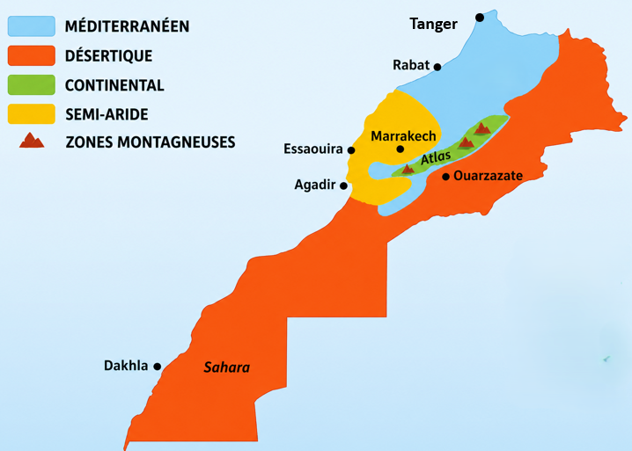
Passons à une autre question.
R
Clarifier la question et, si nécessaire, recourir à l’alternance linguistique. Inviter les élèves à utiliser leurs ardoises.
5- Cochez la bonne réponse.
Le climat auquel appartient la ville de Tanger est:
a. Méditerranéen
b. Désertique
b. Continental

Slide 16
Très bien ! Selon la légende de la carte, Tanger a un climat méditerranéen.
R
Le climat auquel appartient la ville de Tanger est:
a. Méditerranéen
b. Désertique
b. Continental

Slide 17

Une avant dernière question.
R
Accorder quelques secondes de réflexion aux élèves, puis les inviter à répondre en levant la main.
6- Cochez la bonne réponse.
L’éloignement de la mer rend le climat :
a. Plus humide
b. Plus sec

Slide 18
La Bonne réponse est b. L’éloignement de la mer rend le climat plus sec, car l’influence humide de la mer diminue à mesure qu’on s’en éloigne.
R
L’éloignement de la mer rend le climat :
a. Plus humide
b. Plus sec

Slide 19
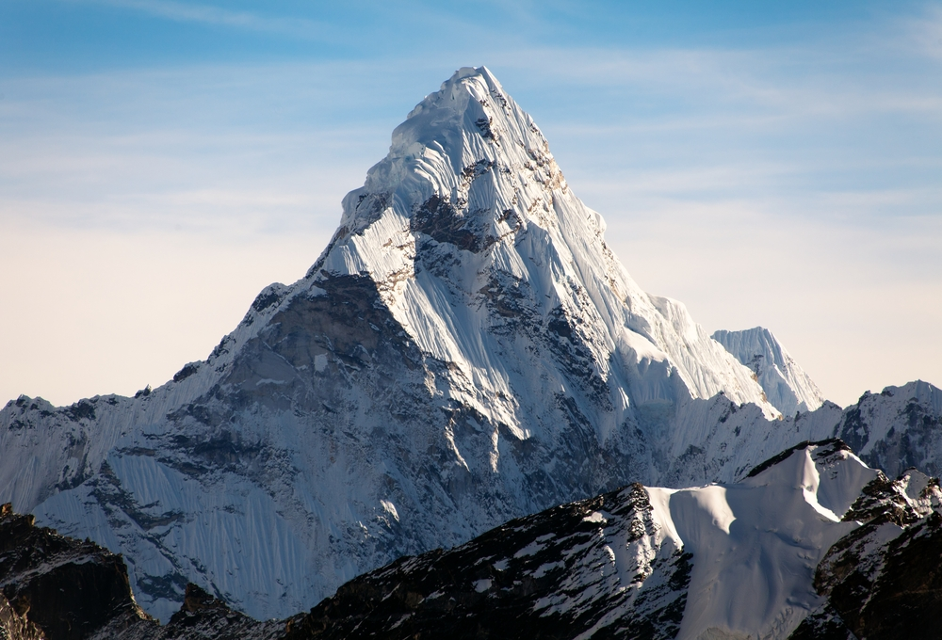
On termine avec cette question.
R
Clarifier la question et, si nécessaire, recourir à l’alternance linguistique. Inviter les élèves à utiliser leurs ardoises.
7- Cochez la bonne réponse :
Quand l’altitude augmente, la température :
a
Augmente
b
Diminue
c
Ne change pas

Slide 20
Parfait ! Quand l’altitude augmente, la température diminue. C’est pourquoi les sommets des montagnes sont souvent plus froids et contiennent de la neige.
R
Quand l’altitude augmente, la température :
a
Augmente
b
Diminue
c
Ne change pas

Slide 21

PGC
Moment de consolidation et différenciation
10 min

Slide 22
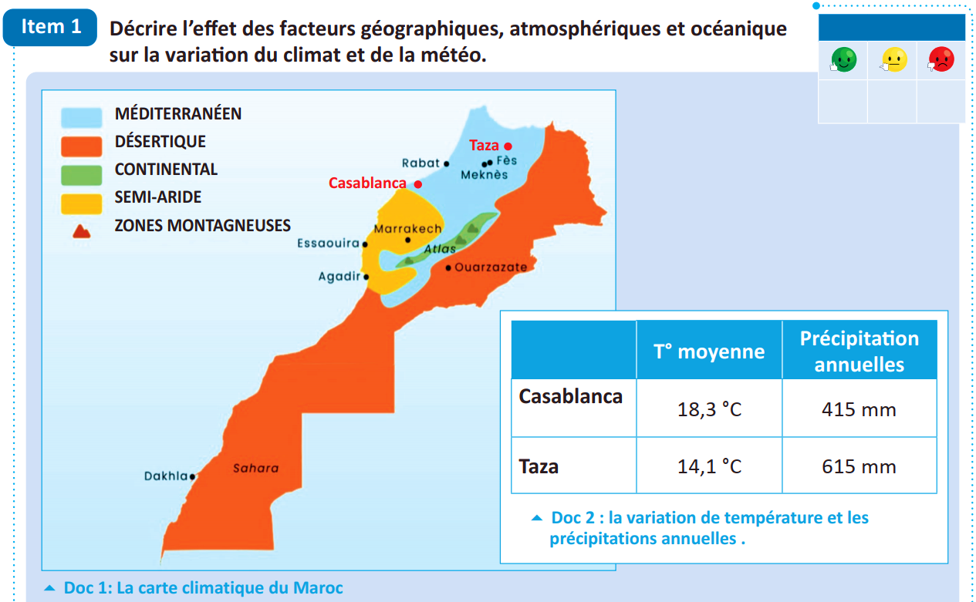
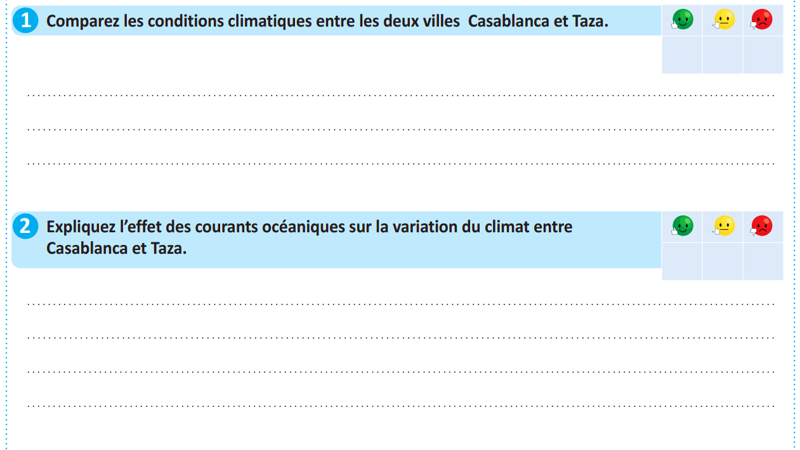
Travailler chacun pour soi; prenez l’item 1 de la page 118 du livret.
C
A rectifier
« Déterminez le climat auquel apparient chacune des deux villes Casablanca et Taza »
A rectifier
« Expliquez l’effet de la proximité de la mer sur la variation du climat entre les deux villes Casablanca et Taza »
Page 118

Slide 23
Correction.
C
Déterminez le climat auquel apparient chacune des deux villes Casablanca et Taza.
Casablanca : climat méditerranéen
Taza : climat méditerranéen

Slide 24
Correction.
C
Expliquez l’effet de la proximité de la mer sur la variation du climat entre les deux villes Casablanca et Taza
Casablanca est une ville côtière est plus douce et humide.
Taza est une ville à l’intérieur des terres, il fait plus chaud en été, plus froid en hiver et plus sec.

Slide 25

M
Métacognition
2 min

Slide 26
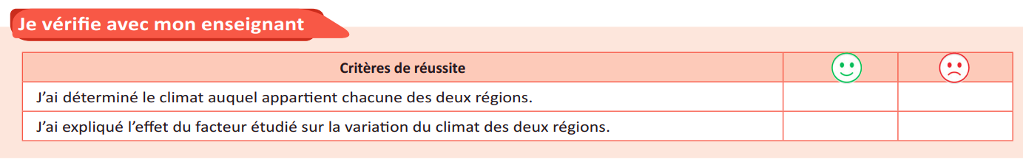
Evaluez-vous en utilisant la grille ci-dessous. Montrez ce que vous trouvez difficile, demandez de l’aide si nécessaire.
M

Slide 27

C’est la fin de notre séance. N’oubliez pas de réviser votre leçon.

